Slide 1
סימולציה של רשת חיישנים באזור מוגדר
פרויקט סיום בקורס תכנות פונקציונלי במערכות מקבילות ומבוזרות
מגישים: יובל נרקיס וקטרין נכין

Slide 2
תיאור הפרויקט
סימולציית רשת חיישנים בשטח מוגדר.
תפקיד החיישנים הוא לבצע מדידות מהשטח שמסביבם, ולדווח את המדידות ליעד נייח הנמצא בפינה הימנית העליונה של השטח.
יעד נייח זה צובר את המדידות שמגיעות אליו, ומדווח למחשב הראשי לצורך חישוב סטטיסטיקות

Slide 3
ארכיטקטורת הפרויקט

Slide 4
ארכיטקטורת הפרויקט
מחשב ראשי
מחשב פועל
אחראי על הפעלת החיישנים, שמירת סטטוס החיישנים, מעדכן את גרפיקת החיישנים
2
אחראי על שמירת גיבויים, חישוב סטטיסטיקות והפעלת הגרפיקה
1
סוללה
חיישן
מנהלת את מצבי החיישן
4
3
מבצע מדידות של השטח, ומדווח במגמת שיפור ליעד נייח מוגדר

Slide 5
מחשב ראשי
• ממומש כ gen_server
• בעת האתחול, יוצר ETS’s אשר משמשים לאגירת מדידות החיישנים, שמירת סטטוס נוכחי של החיישנים לצורכי גיבוי, מפעיל את המנוע הגרפי.
• מקבל את נתוני המדידות ומחשב את הסטטיסטיקה העדכנית עבור כל רביע, ועבור השטח כולו.
• מקבל עדכונים מחזוריים על מצב החיישנים בשטח, ושומר נתונים אלה למקרה שאחד המחשבים שמפעילים את הרביעים יקרוס.
• בעת נפילה של אחד מהמחשבים שמפעילים את הרביעים, אמון על העברת האחריות של המחשב שנפל למחשב אחר תוך שמירה מלאה על נתוני החיישנים שהופעלו ע"י המחשב שנפל.

Slide 6
מחשב פועל
ממומש כ gen_server
בעת האתחול מרנדם את כמות החיישנים ואת מיקומיהם ברביע שלו, מייצר אותם ושולח את רשימת המיקומים למחשב הראשי.
שומר את סטטוס החיישנים הכולל רמת בטרייה, רשימת שכנים, נתונים שמדד ושקיבל מחיישנים אחרים.
במקרה ומחשב כזה נופל, אחד המחשבים האחרים מקבל הוראה מהמחשב הראשי לקחת אחריות על הרביע של המחשב שנפל. בעת קבלת ההוראה, מתבצעת יצירה מחדש של כל החיישנים שהיו שייכים לרביע של המחשב שנפל עם הסטטוסים העדכניים ביותר.

Slide 7
חיישן
ממומש כ gen_statem.
לחיישן 4 מצבים: מנוחה(Idle), ישן, ער, מת.
לכל חיישן יש סוללה פנימית אשר מתרוקנת בקצב שונה כתלות במצב החיישן(כשישן מתרוקנת לאט יותר, וכשער מהר יותר).
ישן ב ~ 95% מהזמן. בזמן ערנות מבצע "מדידות" מהשטח, זמין לקבלת מידע מחיישנים אחרים.
כאשר נגמרת הסוללה, החיישן עובר למצב 'מת' ומתעלם מכל הודעה שמגיעה אליו.

Slide 8
סוללה
מנהלת את מצבי החיישן באופן כזה ששולחת הוראה לחיישן להגריל ערך, ובהתאם להסתברות השינה החיישן תחליט האם להתעורר או לא. בהתאם להחלטת החיישן, תדע הסוללה להפעיל את צריכת הסוללה המתאימה.
כשמגיעה ל 0, שולחת הודעה לחיישן אשר נכנס למצב 'מת'.

Slide 9
פריסת המחשבים והקשרים ביניהם
שטח
מחשב פועל
מחשב פועל
מחשב ראשי
מחשב פועל
מחשב פועל
השטח מתנהג כיחידה אחת, אך בפועל ישנם 4 מחשבים שמפעילים כל רביע. בנוסף למחשבים אלה ישנו מחשב נוסף האחראי על גיבוי, חישוב סטטיסטיקות והפעלת הגרפיקה של הסימולציה

Slide 10
מכונת המצבים של החיישן
START
IDLE
SLEEP
AWAKE
DEAD

Slide 11
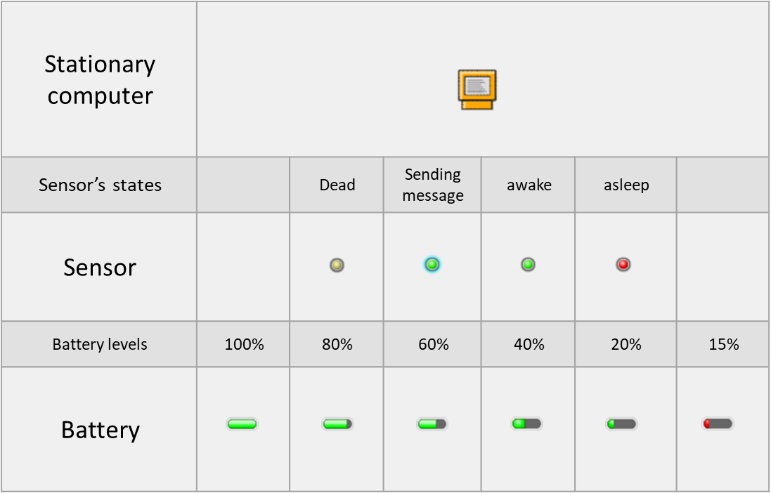
מקרא

Slide 12
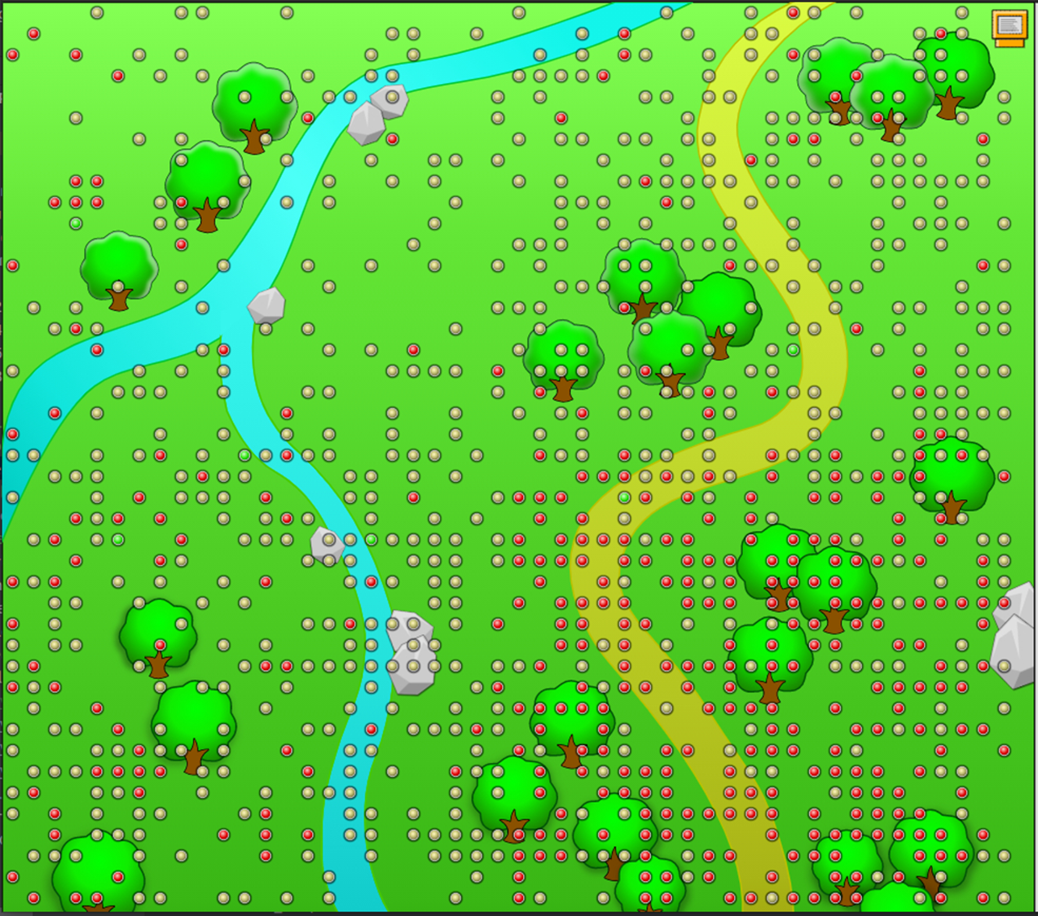
שטח הסימולציה

Slide 13
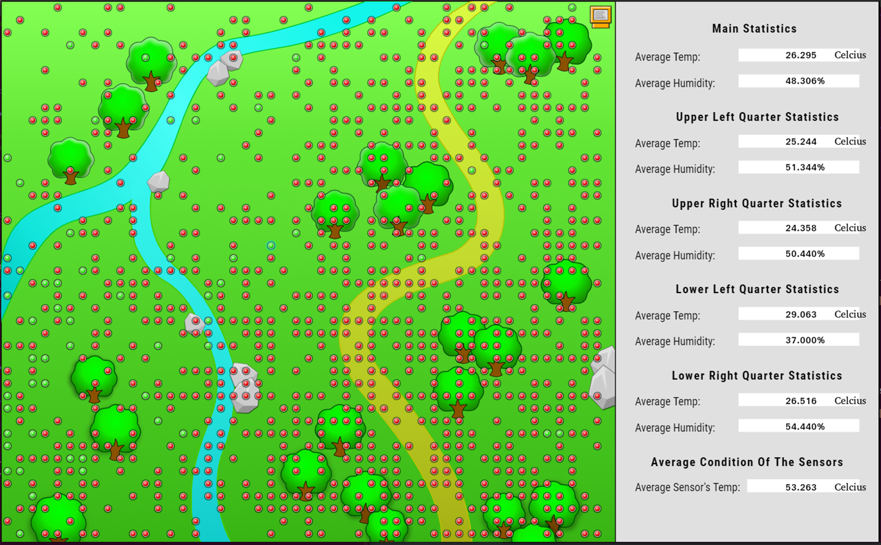
פעילות המערכת בזמן אמת כולל סטטיסטיקה

Slide 14
קשיים ואתגרים
למידה עצמית של המנוע הגרפי WX. הקונספט היה חדש לנו והיה עלינו לחקור ולבצע ניסויים על מנת לגלות את יכולות המנוע ולהתאים את פעולתו לצרכינו. למדנו מקודים לדוגמא ולקחנו את עקרונות הבסיס של הקונספט ופיתחנו אותם לכדי תוצר אשר מקיים את כל דרישותינו.
מצבי קיצון של gen_server ושל gen_statem. לאחר הכרותינו עם המודולים ואפשרויות המימוש השונות, בנינו את המערכת על פי השיטות שחשבנו שהכי מתאימות לצרכינו, ותוך כדי הכתיבה נתקלנו בלא מעט מצבי קיצון אשר פתרונם הצריך היכרות מעמיקה יותר עם מגוון הפונקציות שהמודולים מספקים.
העברת מידע בין חיישנים ברביעים שונים. החיישנים הינם תהליכים אשר מזומנים על ידי מחשב פועל יחיד, אך מהווים חלק ממערכת הפרוסה על גבי שטח המופעל על ידי 4 מחשבים כאלו. החיישנים נדרשים להעביר מידע ביניהם, והעברת מידע בין רביעים היוותה עבורנו אתגר. פתרנו זאת באמצעות מתן שם ייחודי לכל חיישן על פי תבנית מוגדרת מראש ומוכרת לכל חיישן ומחשב במערכת.

Slide 15
הצעות לשיפור ומסקנות
אילו היינו מגדירים את הcallback של החיישן להיות handle_event_function (או אפילו שילוב של handle_event_function ו- state_functions), יכולנו לתזמן את המעבר בין מצבים בחיישן עצמו ולא בסוללה. כמו כן, זה היה מקצר את הקוד משום שאז לא היינו צריכים להתמודד עם אותו Event בכל אחד המצבים והייתה לנו התמודדות יותר טובה עם הודעות.
שיפור תהליך המיזוג. במהלך העבודה על קוד התוכנית חילקנו בינינו את המטלות באופן כזה שכל אחד היה אחראי על פיצ'ר כלשהו מהמערכת כולה. בפועל כתבנו חלקים רבים מן הקוד בנפרד, וכשאיחדנו חלקים אלו היו לא מעט בעיות וקונפליקטים אשר היה עלינו לפתור באמצעות סנכרון הקטעים שכתבנו. אם מראש החלוקה הייתה ברורה יותר, תהליך המיזוג היה חלק ואחיד.
לסיכום הפרויקט היה מאתגר ברמה האישית מפאת מורכבותו, התכנון המוקדם שהוא הצריך וחלוקת העבודה באמצעות פלטפורמת Github, וברמה המקצועית מפני שהיה עלינו להכיר וללמוד באופן עצמאי קונספטים ועקרונות חדשים של תכנות שלא הכרנו בעבר. הפרויקט היה מאתגר ומורכב, אך גם מעשיר מספק, וללא ספק צברנו ידע שימושי וכלים רבים להמשך הדרך.

Slide 16
תודה לכולם על ההקשבה

